Slide 1
MANAJEMEN MEMORI PEMARTISIAN STATIS
MODUL – VI
Wahyu Nurjaya WK, ST., M.Kom.

Slide 2
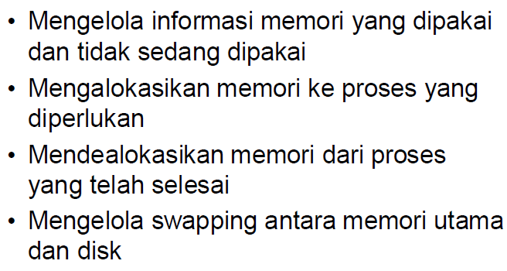
FUNGSI MEMORI

Slide 3
MANAJEMEN MEMORI PADA SISTEM MULTI-PROGRAMMING

Slide 4
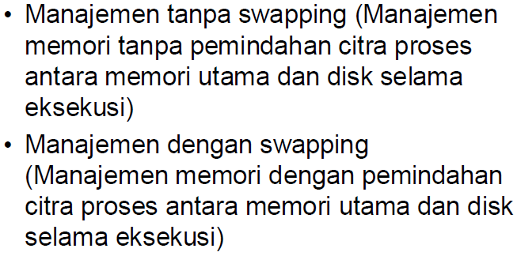
MANAJEMEN MEMORI BERDASARKAN KEBERADAAN SWAPPING

Slide 5
HIRARKI MEMORI
CACHE MEMORI
MEMORI UTAMA
MEMORI SEKUNDER

Slide 6
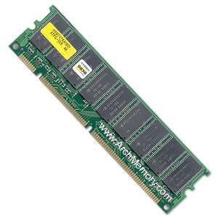
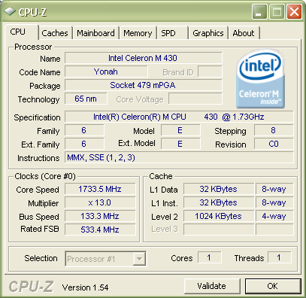
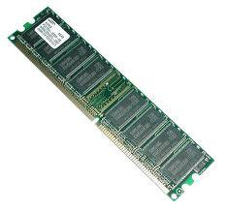
JENIS MEMORI

Slide 7
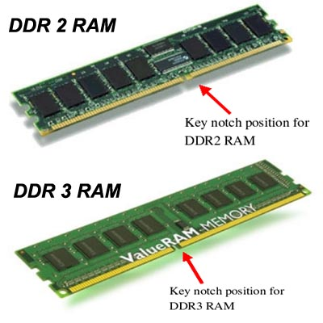
JENIS MEMORI

Slide 8
HIRARKI MEMORI

Slide 9
MANAJEMEN MEMORI TANPA SWAPPING

Slide 10
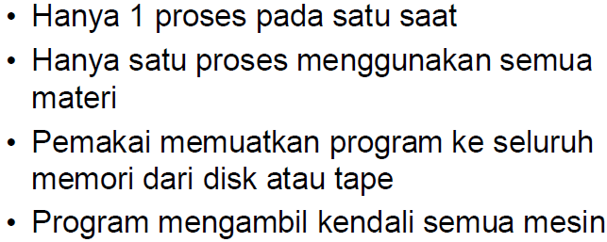
MANAJEMEN MEMORI MONO PROGRAMMING

Slide 11
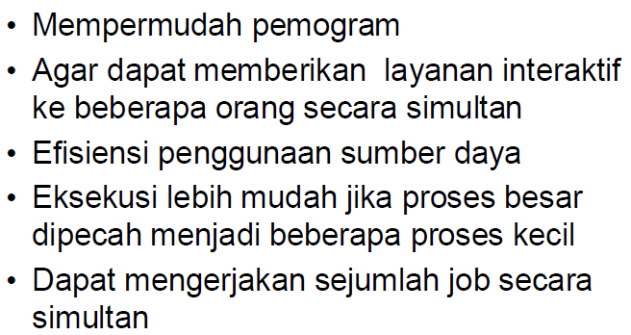
MULTI-PROGRAMMING DENGAN PEMARTISIAN STATIS

Slide 12
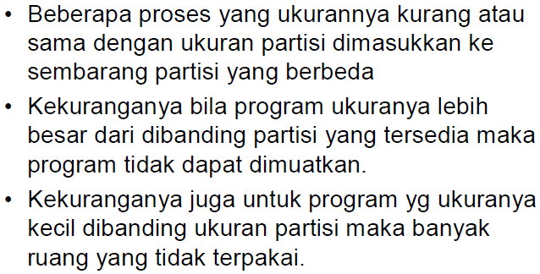
PEMARTISIAN MENJADI PARTISI-PARTISI BERUKURAN SAMA

Slide 13
STRATEGI PENEMPATAN PADA PARTISI-PARTISI YANG UKURANNYA BERBEDA

Slide 14
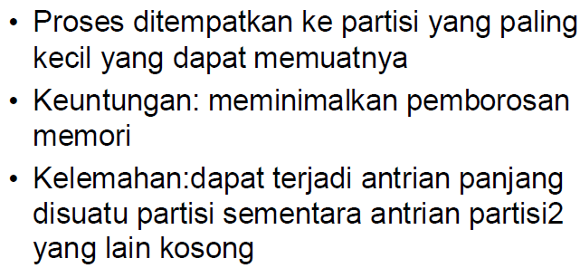
SATU ANTRIAN UNTUK TIAP PARTISI

Slide 15
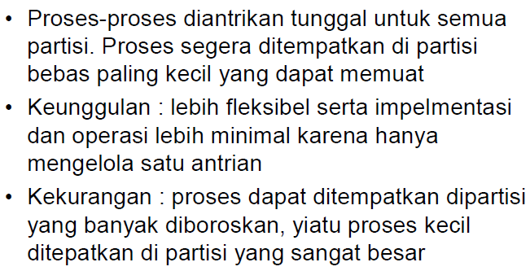
SATU ANTRIAN UNTUK TIAP PROSES

Slide 16
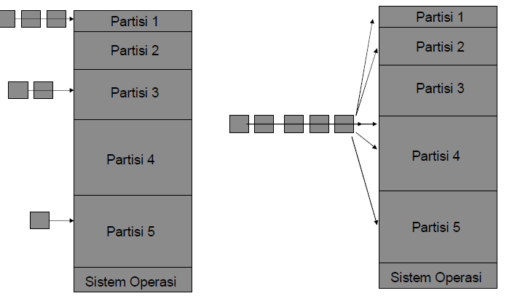

Slide 17
terimakasih

